Slide 1
Tournees de collecte : comparaison des algorithmes
TIPE 13530 — Brahim Amsegt — Plus proche voisin / 2-opt / Held-Karp
Resultats : 2-opt quasi-optimal (+0,9 % a l'optimum exact)

Slide 2
1. Le probleme : un TSP
• Collecte = tournee qui visite tous les points et revient au depot.
• Modele : graphe complet pondere G = (V, E, w).
– V = points de collecte ; w(u, v) = temps de trajet estime.
• On cherche le CYCLE HAMILTONIEN de poids minimal.
• Probleme NP-difficile : aucun algorithme polynomial exact connu.
– (n-1)!/2 cycles possibles : > 43 milliards des 15 points.
• Trois algorithmes, trois compromis vitesse / qualite / exactitude.

Slide 3
2. Les trois algorithmes
• Plus proche voisin (PPV) — glouton, O(n^2).
– A chaque etape, le point non visite le plus proche. Rapide, myope.
• 2-opt — amelioration locale, O(n^2) par passe.
– Decroise le tour du PPV tant qu'un echange le raccourcit. Optimum local.
• Held-Karp — exact, programmation dynamique, O(n^2 . 2^n).
– Optimum garanti, mais mur memoire vers n = 20 : reserve a l'etalonnage.

Slide 4
3. Resultats sur l'instance reelle (43 points)
Methode | Temps de cycle | Calcul (s)
Plus proche voisin (depart 0) | 18 min 12 s | 0.0001
Plus proche voisin (meilleur depart) | 16 min 26 s | 0.0029
2-opt (sur meilleur PPV) | 13 min 23 s | 0.0007
• 2-opt = meilleur cycle : 13 min 23 s (-26,5 % vs PPV-depot).
• PPV depend fortement du point de depart (~10 % de gain au meilleur depart).
• 2-opt calcule meme plus vite que le PPV-meilleur-depart, tout en gagnant.

Slide 5
4. Etalonnage contre l'optimum exact (Held-Karp)
Heuristique | ecart moyen | min | max
Plus proche voisin (depot) | +14.4 % | +2.7 % | +24.8 %
Plus proche voisin (meilleur depart) | +11.1 % | +1.3 % | +22.6 %
2-opt (sur meilleur PPV) | +0.9 % | +0.0 % | +3.7 %
• 7 sous-quartiers de 14 points : Held-Karp donne l'optimum EXACT.
• 2-opt quasi-optimal : +0,9 % en moyenne, optimum atteint 2 fois sur 7.
• Le plus proche voisin peut deriver jusqu'a +24,8 %.

Slide 6
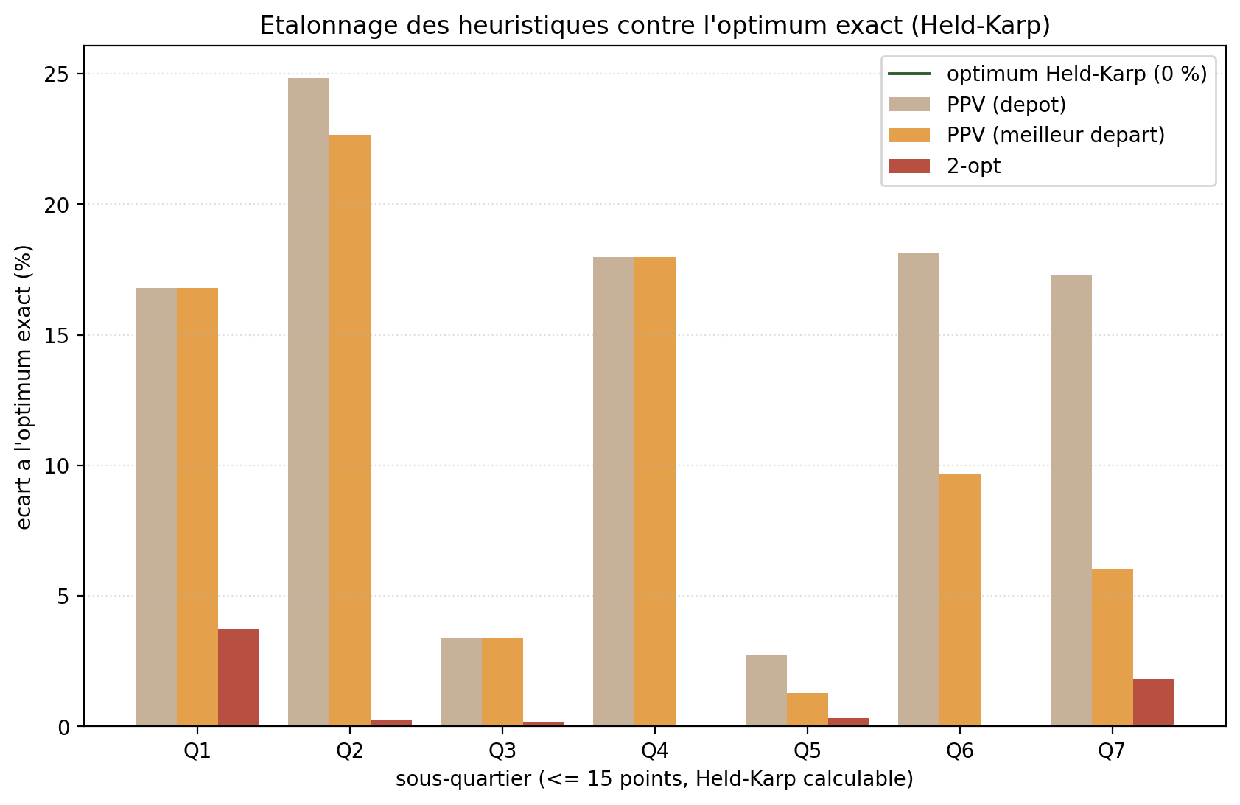
4. Etalonnage — distribution des ecarts
Ecart a l'optimum exact par sous-quartier : le 2-opt (rouge) reste colle a 0 %.

Slide 7
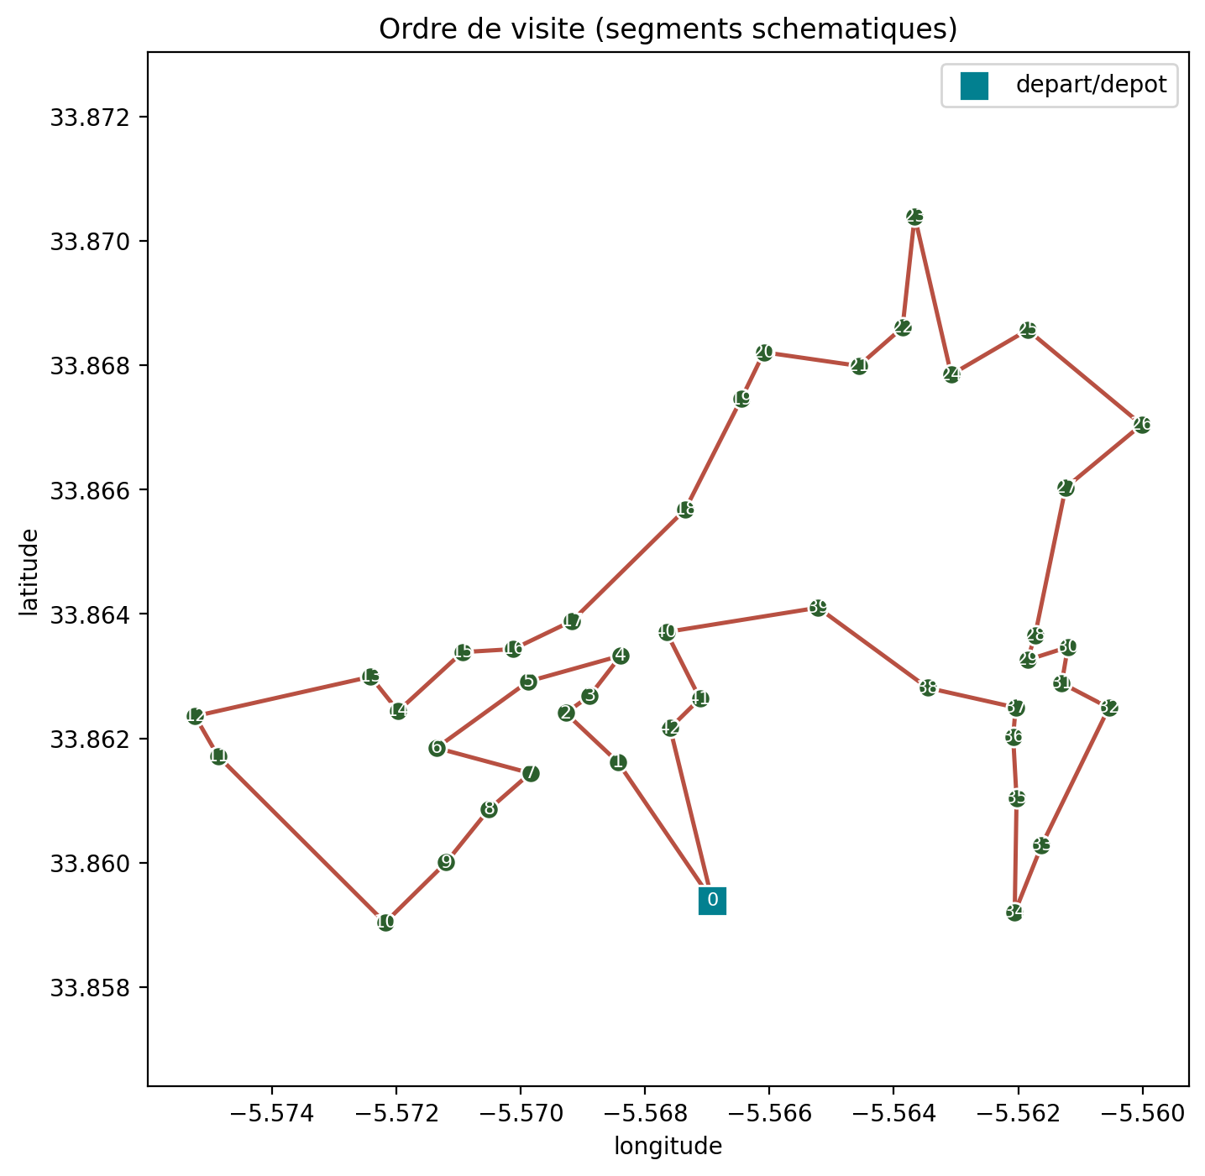
5. Le meilleur cycle trouve (2-opt)
Cycle hamiltonien retenu sur les 43 points. Carre = depot (depart/arrivee).

Slide 8
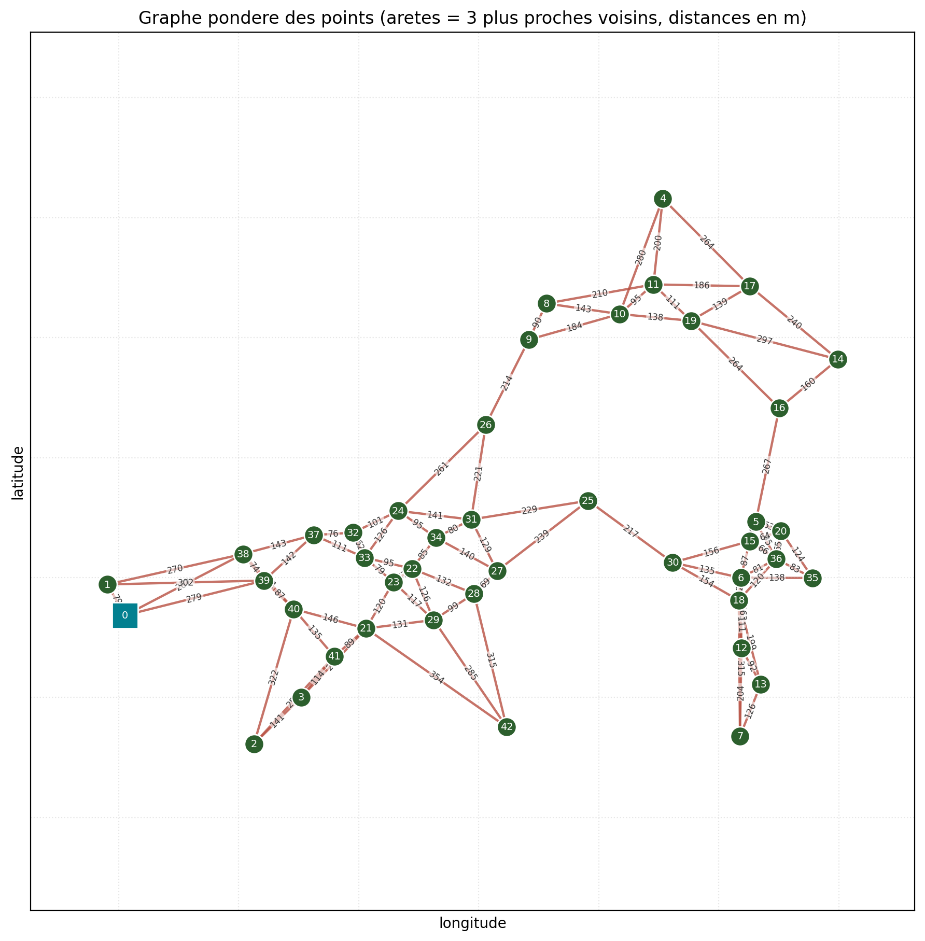
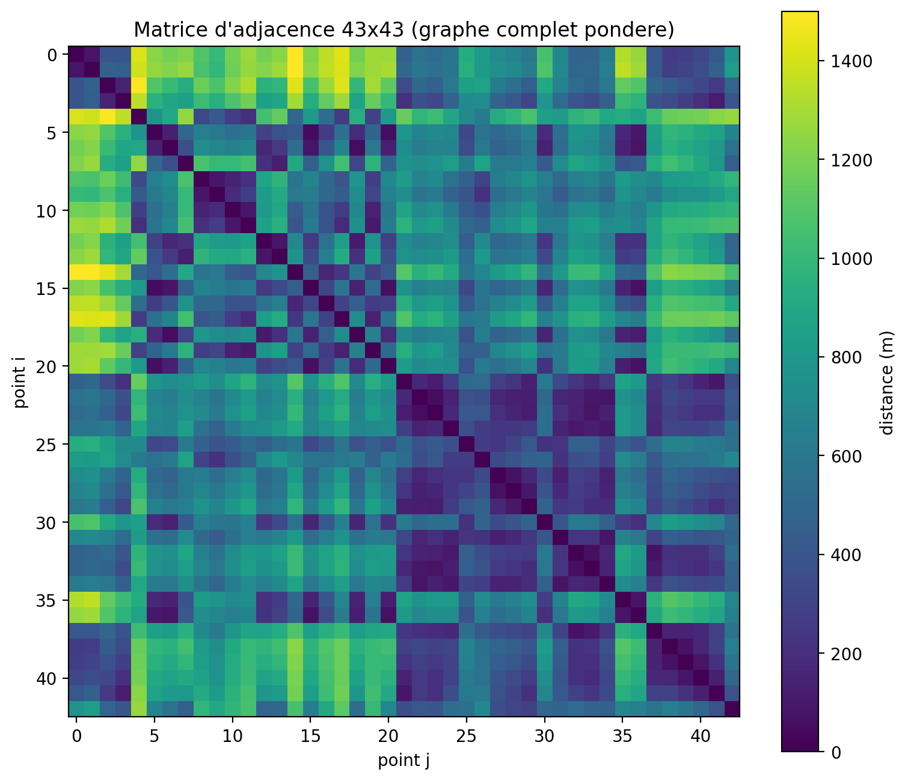
6. Le graphe et sa matrice d'adjacence
A gauche : le graphe pondere. A droite : la matrice 43x43 (graphe complet).

Slide 9
7. Conclusion & limites
• Classement net et robuste : 2-opt > PPV-best > PPV-depot.
• 2-opt = bon compromis : quasi-optimal et tres rapide.
• Limites assumees :
– temps en hypothese forte (vol d'oiseau, vitesse constante) = borne.
– ecart mesure sur petites instances, extrapole a 43 points avec prudence.
– TSP = simplification assumee d'un CARP.
• Prolongement : matrice sur reseau routier reel (OSM) -> test de robustesse.

